Slide 1
ASİT VE BAZLARIN FAYDA VE =ZARARLARI=

Slide 2
Asitlerin ve bazların faydalı ve zararlı =özellikleri nelerdir=
Sulu çözeltilerinde hidrojen bulunan hidrojen iyonu veren maddelere asit denir. Sulu çözeltilerinde kidroksit veren maddelere baz denir. Asit ve bazlar insan vücudunda ve diğer canlı organizmalarında bir denge oluşturmaktadır. Asit ve baz dengeleri canlı hayatının devam etmesini sağlar.
Asit ve baz özellikleri sayesinde birçok madde üretilmektedir. Asitlere doğrudan temas insana zarar verir. Geri dönüşü olmayan tahribatlara neden olur. Bazlar ise kayganlık verir. Sabun bir bazdır. Yağlı olması kirin çıkmasına yardımcı olur.
Asitler turnusol kağıdını kırmızıya çevirir. Böylece asit oldukları ölçülebilir. Bazlar turnusol kağıdını maviye çevirir. Böylece baz oldukları ölçülebilir. Asit ve baz maddelerin özellikleri çok çeşitlidir. Ayrıca zararları ve yararları da bulunur.

Slide 3
Asit ve bazların zararları şu şekildedir:
Asit ve bazların zararları şu şekildedir:
Asitli maddeler midemizi rahatsız eder.
Aşırı asitli maddeler derimizde tahribata yol açar.
Aşırı asitli maddeler yakıcıdır.
Asitli maddeler çürüklere neden olur.
Asitli ve bazlı maddeler kan değerlerinin değişmesine neden olur.
Asit ve bazlara doğrudan temas tahrişlere neden olur.
:

Slide 4
Asit ve bazların yararları şu şekildedir:
Mide asidi besinleri parçalamaktadır.
C vitamini askorbik bir asittir.
Folik asit vücudumuz için gereklidir.
İlaç ve temizlik maddeleri asit ve bazlardan oluşan maddelerdir.
Asit ve bazlar birçok maddenin nötrizasyonunu sağlar.

Slide 5
=FAYDA VE ZARARLARI=
Meyve sebze gibi gıda maddelerinin birçoğu asit ve baz içerir. Asit ve bazlar günlük hayatta yenilen gıdaların sindirilmesinden alınan ilaçlara hatta temizlik malzemelerine kadar birçok yerde kullanılır.
Örneğin asitler vücuda C vitamini (askorbik asit) alınmasında, otomobillerin çalıştırılmasında, hazır gıdaların raf ömrünün uzatılmasında etkilidir. Benzer şekilde temizlik maddelerinde kullanılan bazlar olmadan kıyafetlerdeki inatçı lekeler çıkarılamaz, mutfak ve banyolar temizlenemez (Görsel 3.3.2). Asit ve bazların günlük hayattaki faydaları sadece bunlarla sınırlı değildir. Hayatın sağlıklı bir şekilde devam ettirilmesi vücuttaki asitle bazın varlığına ve asit-baz tepkimelerine bağlıdır.

Slide 7
Hücreler ve kimyasal tepkimeler pH değişimine oldukça duyarlıdır. Vücudun her bölgesinin pH değeri farklıdır. Yenilen besinlerin asidik veya bazik olması, vücutta başta kan olmak üzere birçok vücut sıvısının pH değerine etki eder. Bu değerin altına veya üstüne çıkılırsa farklı rahatsızlıklara neden olabilir. Vücut, asitlerin ve bazların seviyesini kontrol etmeye yardımcı olan bir tampon sisteme sahiptir. Vücuttaki pH seviyeleri bikarbonat (HCO3 – ) kullanılarak kontrol edilir.
İnsan vücudundaki bazı organ ve dokular asit üretir. Örneğin kas dokusu çalışırken laktik asit üretir. Bu asit toplandığında bikarbonat iyonuyla nötrleşir. Vücuttaki pH değeri o kadar önemlidir ki bu değer değiştiğinde ve kısa sürede dengelenmediğinde insan hayatı tehlikeye girebilir.

Slide 8
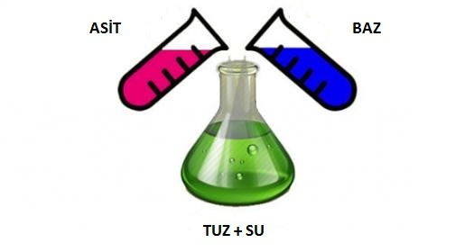
Asit ve bazların bitkiler üzerinde faydaları vardır. Örneğin toprakta bulunan bazı asitler toprağı daha tanecikli hâle getirir, toprağın yapısını düzenler, hava ve su geçirgenliğini artırır. Asitler farklı kullanım alanlarına sahiptir. Örneğin sülfürik asit gübre üretiminde kullanıldığı gibi otomobil pillerinde de kullanılır (Görsel 3.3.3). Asit ve bazların insan sağlığı ve çevre üzerine yararlı etkileri olduğu gibi zararlı etkileri de vardır. Örneğin doğaya salınan SO2 gazıyla oluşan H2SO4ʼe (sülfürik asit) maruz kalınması toksik etkisi olduğundan son derece tehlikelidir. Diğer taraftan H2SO4 asit yağmurları şeklinde çevreye de zarar verir.

Slide 9
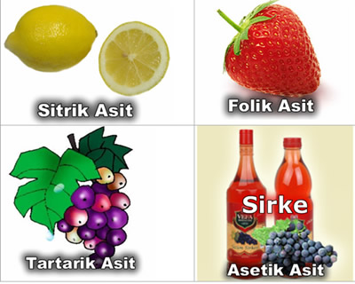
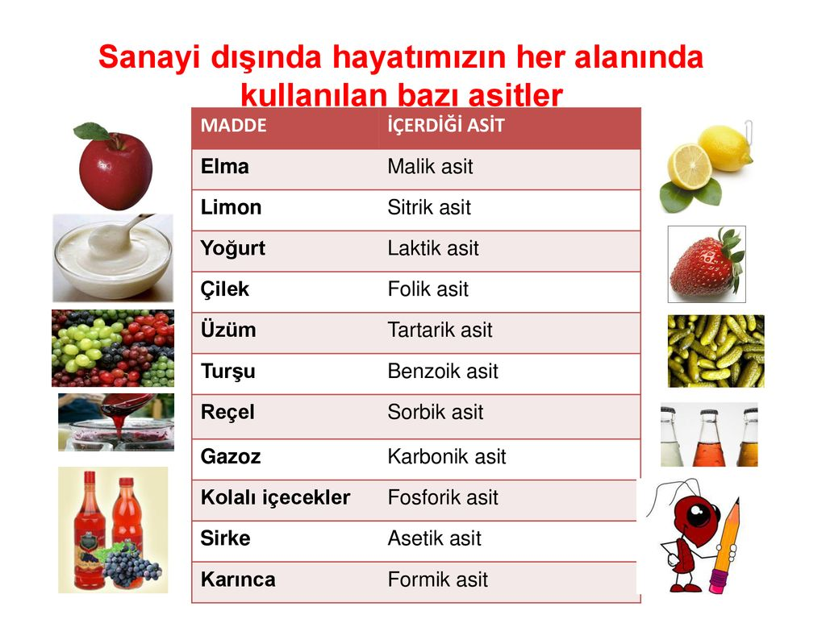
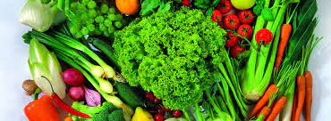
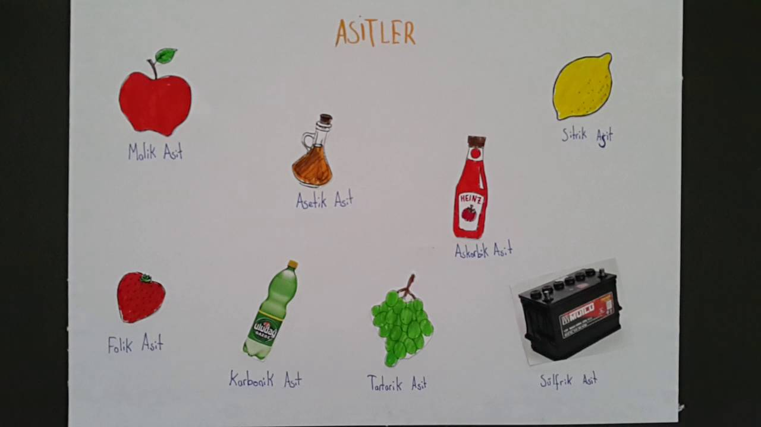
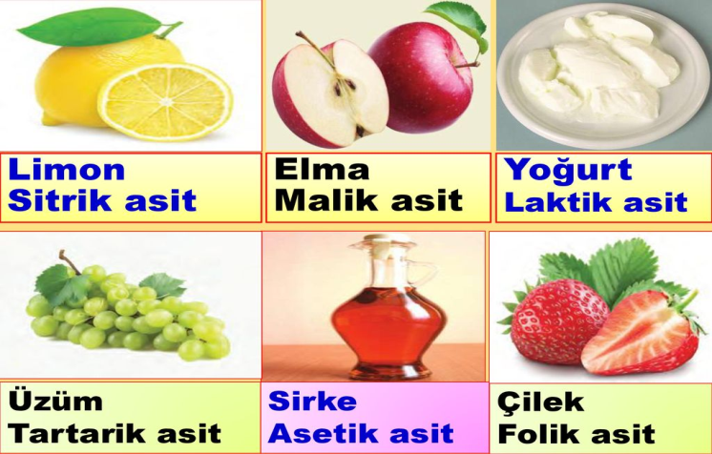

Slide 11
BENİ DİNLEDİĞİNİZ İÇİN TEŞEKKÜR EDERİM
SEVDA
SİNEN
10/D
2751

